Slide 1
TIẾNG VIỆT 2
Tập 2
Tuần 12
Tập viết: Chữ hoa K

Slide 2




KHỞI ĐỘNG

Slide 3



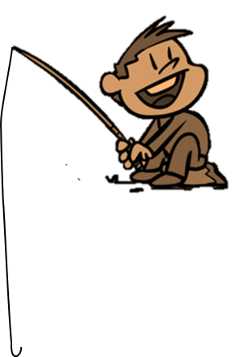



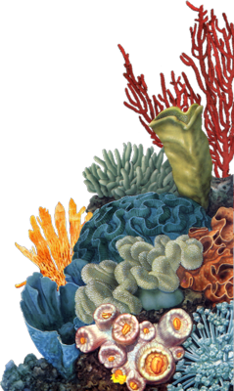




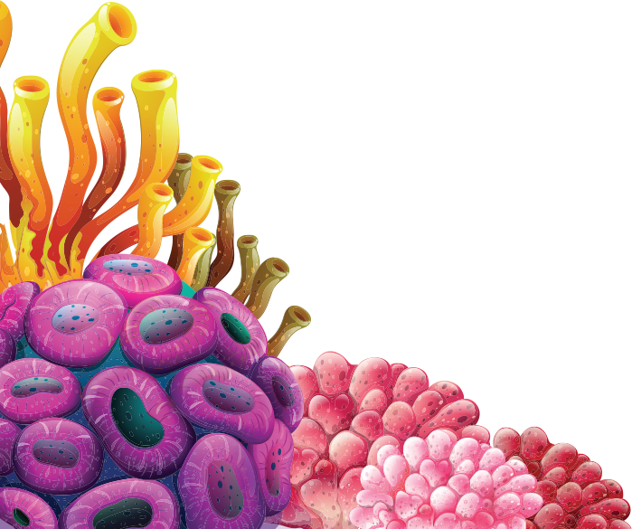

Chữ hoa I cỡ vừa cao mấy ô li?
5 ô
3 ô
5 ô
4 ô
2,5 ô

Slide 4
Chữ hoa I cỡ nhỏ cao mấy ô li?
2,5 ô
5 ô
3 ô
4 ô
2,5 ô

Slide 5
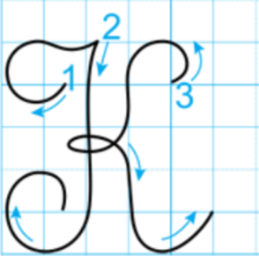
Chữ hoa K cỡ vừa
Quan sát chữ K hoa, nhận xét:
- Chữ K hoa cao mấy ô li?
- Chữ K hoa cao 5 ô li, nằm trên 6 đường kẻ ngang.

Slide 6
Chữ hoa K
Quan sát chữ K hoa, nhận xét:
- Chữ K hoa được viết bởi mấy nét? Đó là những nét nào?
- Chữ K hoa được viết bởi 3 nét.
Gồm các nét:

Slide 7
Chữ hoa K
- Nét 1: Là kết hợp của 2 nét cơ bản: cong trái và thẳng ngang ( lượn 2 đầu)
- Nét 2: Móc ngược trái (đầu nét hơi lượn, cuối nét lượn hẳn vào trong).
- Nét 3: Là kết hợp của 2 nét cơ bản: móc xuôi phải và móc ngược phải nối liền nhau, tạo vòng xoắn nhỏ giữa thân chữ.

Slide 8
Hướng dẫn viết

Slide 9
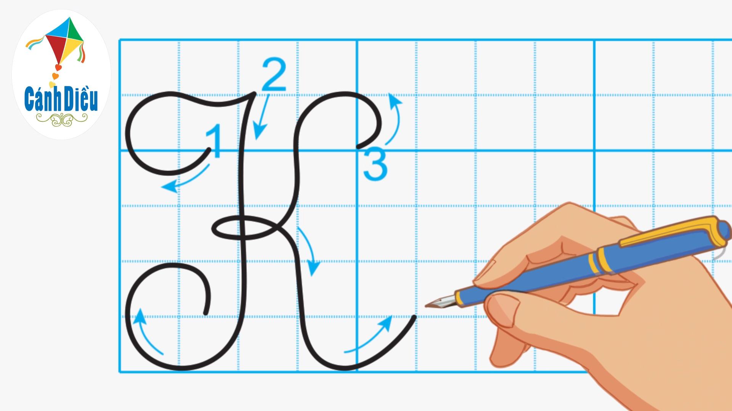

Slide 10
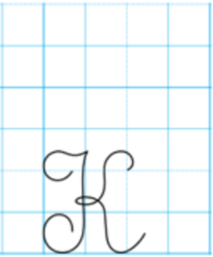
Chữ hoa K cỡ nhỏ
Quan sát chữ K hoa cỡ nhỏ, nhận xét:
- Chữ K hoa cỡ nhỏ cao mấy ô li?
- Chữ K hoa cỡ nhỏ cao 2,5 ô li.

Slide 12

VIẾT BẢNG CON

Slide 13
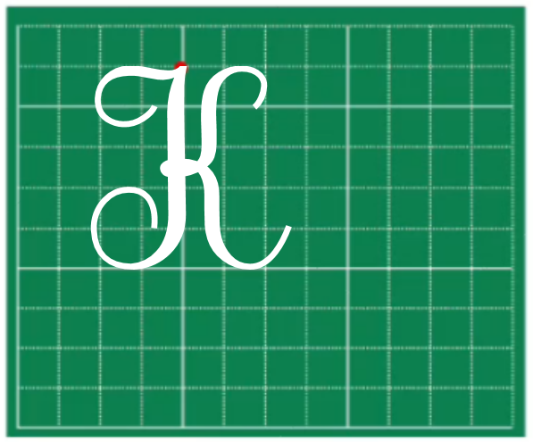
Viết bảng con chữ K hoa cỡ vừa

Slide 14
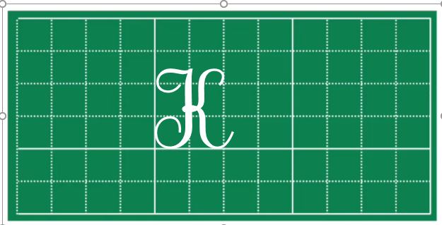
Viết bảng con chữ K hoa cỡ nhỏ

Slide 15
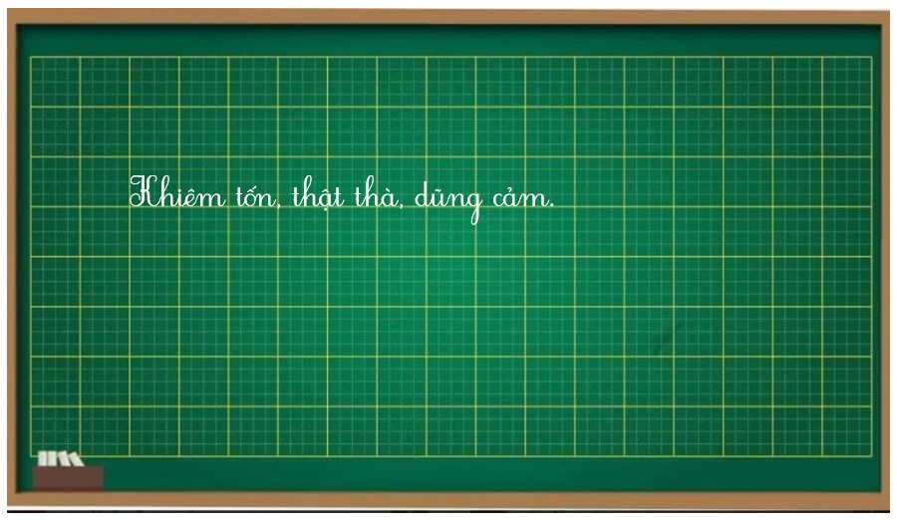
Viết câu ứng dụng:

Slide 16

- Trong câu ứng dụng trên, chữ nào được viết hoa?
- Những chữ nào viết với độ cao 2,5 ô li?
- Những chữ nào viết với độ cao 2 ô li?
- Những chữ nào viết với độ cao 1,5 ô li?
- Những chữ nào viết với độ cao 1 ô li?

Slide 17

Thực hành
viết vở

Slide 18
